Slide 1


ỦY BAN NHÂN DÂN QUẬN LONG BIÊN
TRƯỜNG MẦM NON BAN MAI XANH
******
LÀM QUEN VĂN HỌC
Đề tài: Truyện “ Gà trống và vịt bầu”
Lớp : Mẫu giáo bé
Giáo viên thực hiện: Nguyễn Thị Thanh
Năm học: 2023- 2024

Slide 2
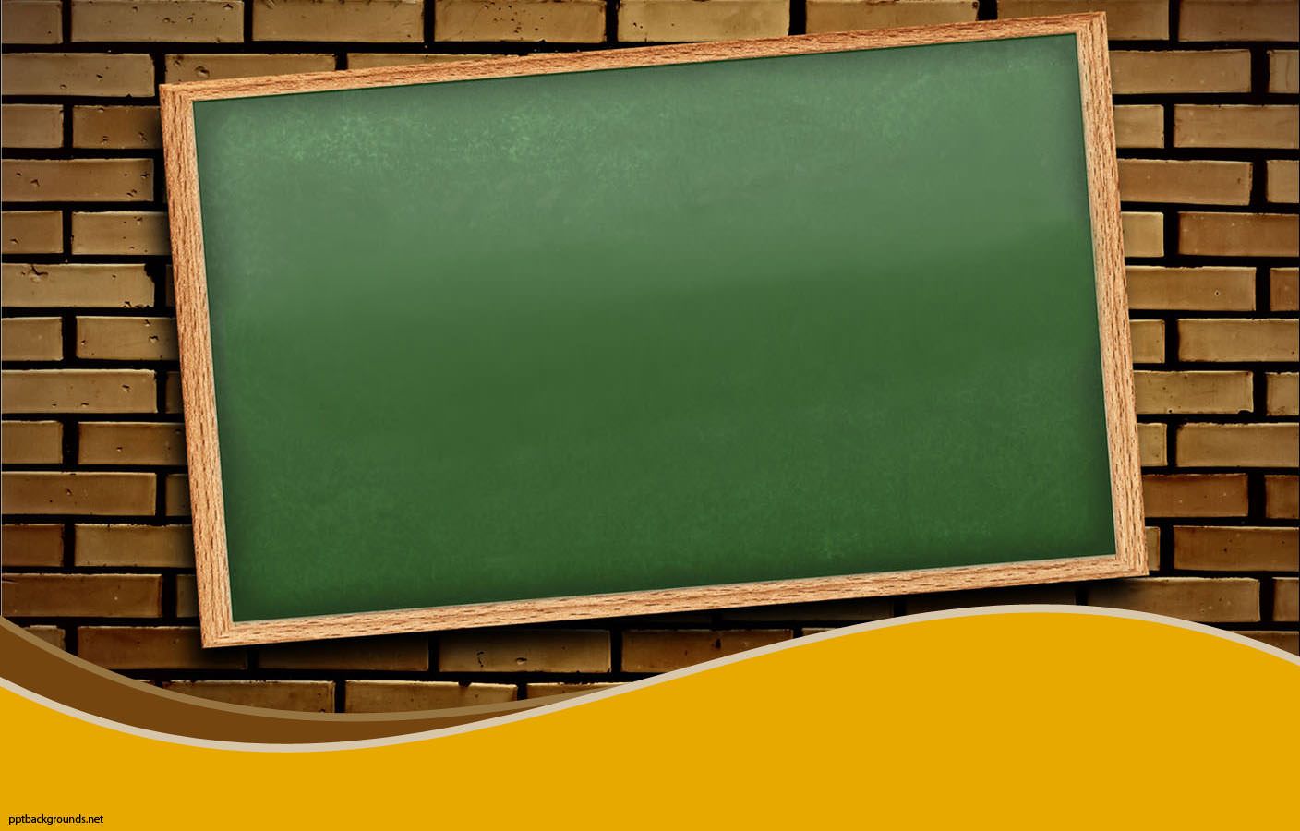

Đàm thoại nội dung truyện

Slide 3


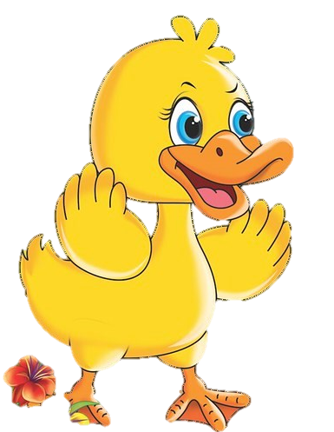
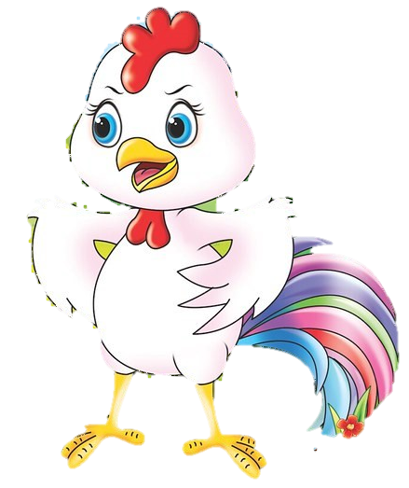
Truyện: Gà trống và vịt bầu

Slide 4


Slide 5
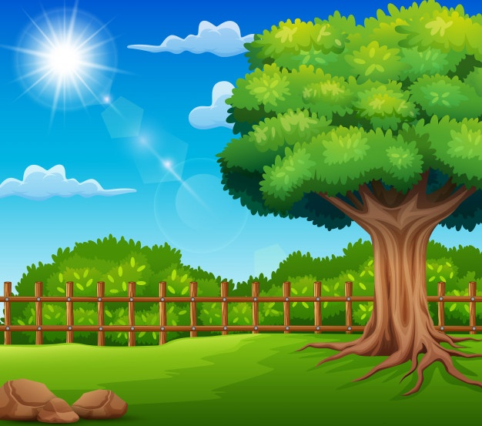
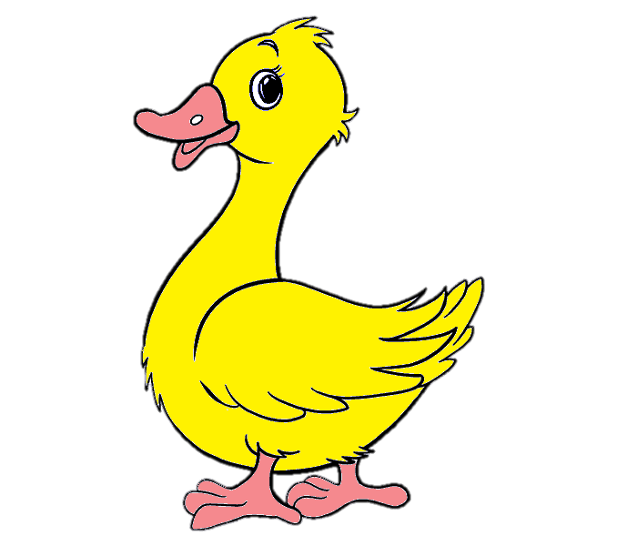
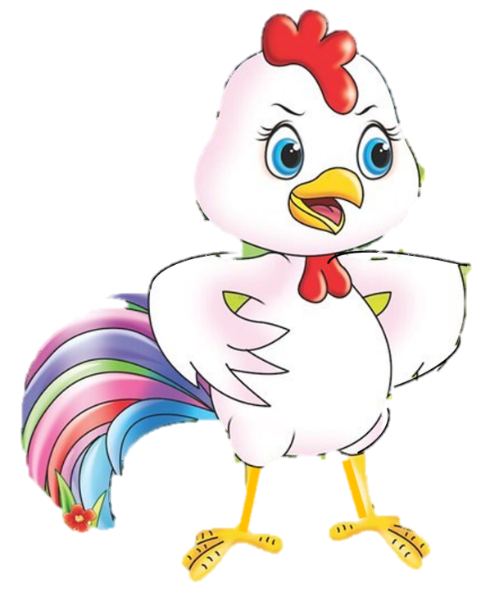
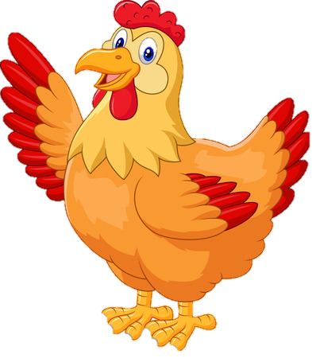

Slide 6

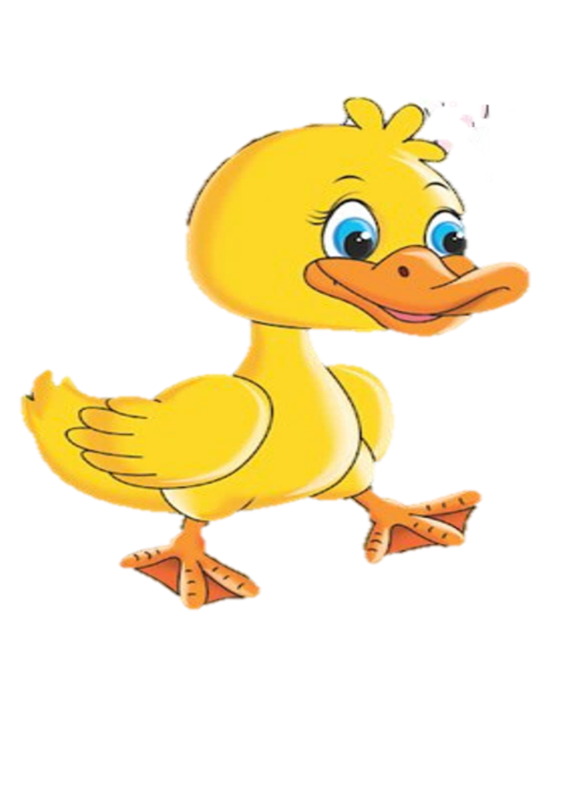

Slide 7
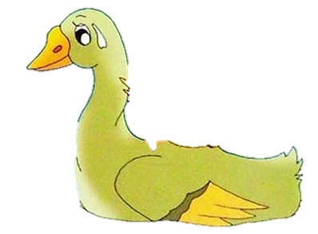
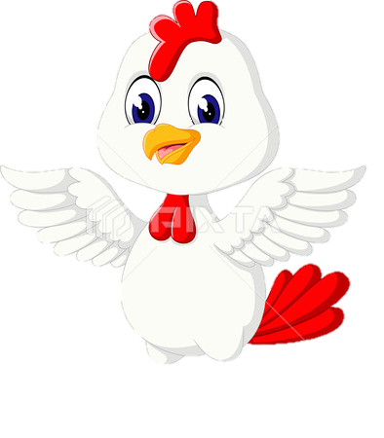
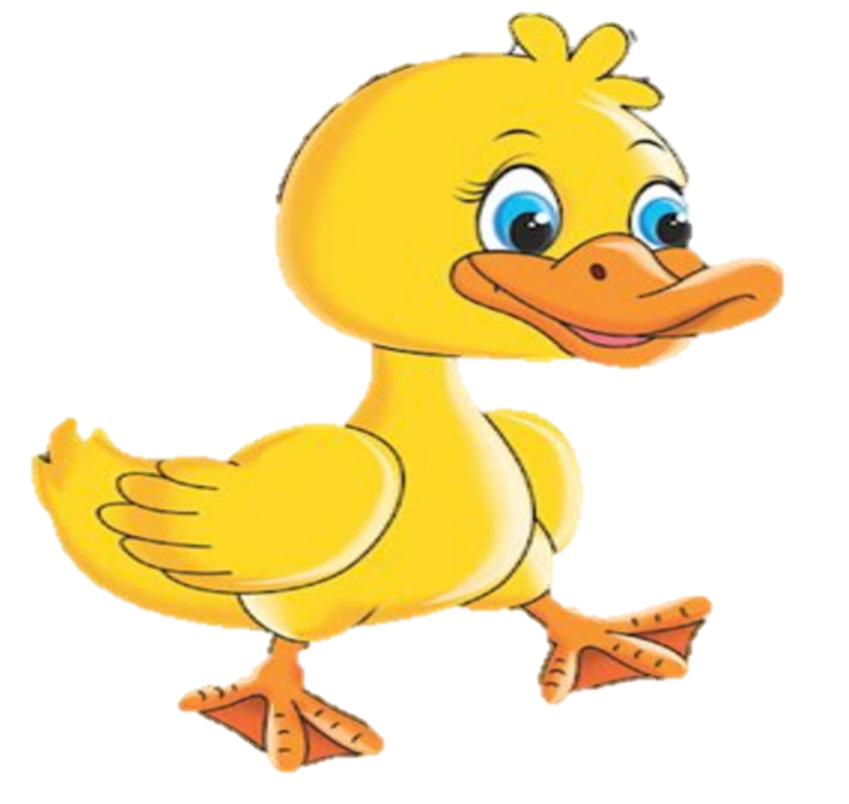

Slide 8
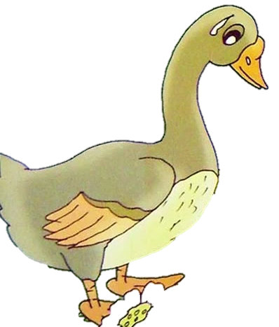

Slide 9
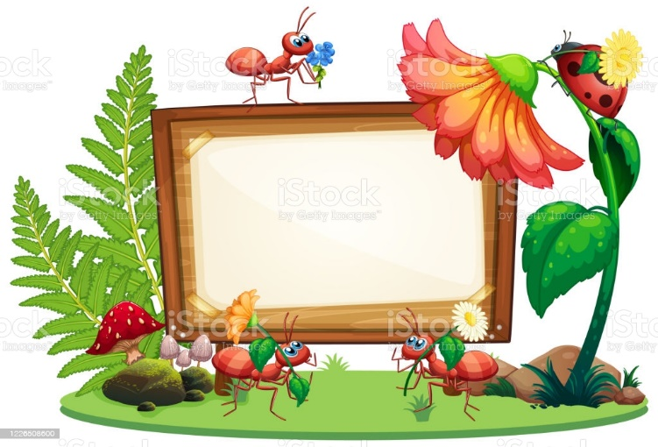
Xem truyện

Slide 10
